Slide 1
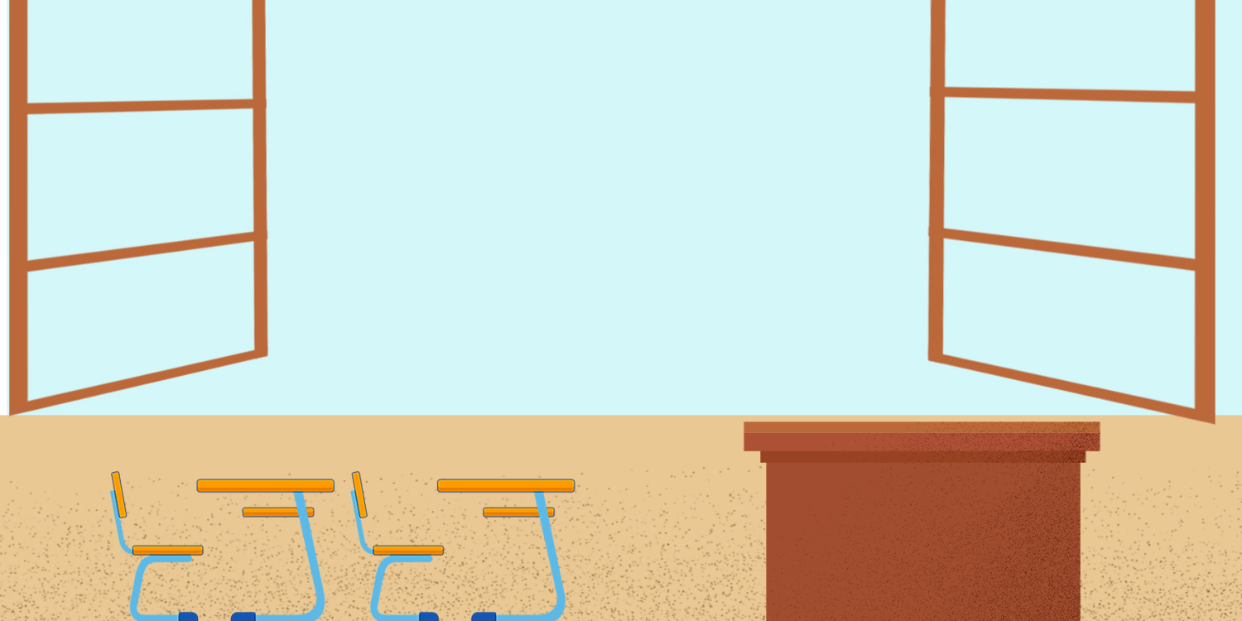



Bài 10: Thời khóa biểu

Slide 2


Trả lời câu hỏi

Slide 3
1. Đọc thời khóa biểu của ngày thứ Hai.
2. Sáng thứ Hai có mấy tiết?
--> Sáng thứ Hai có 4 tiết
3. Thứ Năm có những môn học nào?
→ Thứ Năm có môn Tiếng Việt, Giáo dục thể chất, Toán, Tự nhiên – Xã hội, Tự học có hướng dẫn.
4. Nếu không có thời khóa biểu con sẽ gặp khó khăn gì?

Slide 4



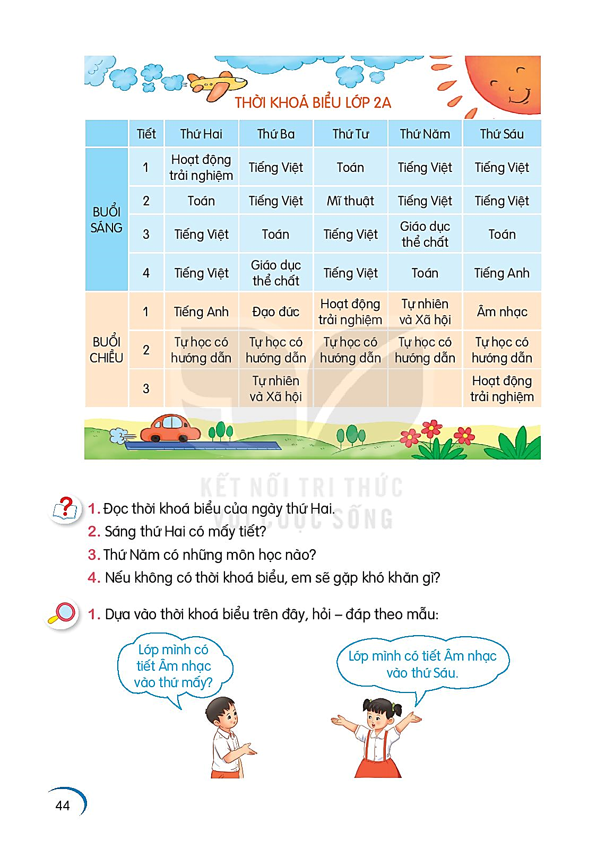
THỜI KHÓA BIỂU
Đọc lại toàn bài
Thời khóa biểu cho biết thời gian học các môn của từng ngày trong tuần. Thời khóa biểu gồm nhiều cột dọc và nhiều hàng ngang. Các bạn học sinh thường đọc thời khóa biểu theo trình tự thứ - buổi – tiết – môn.
Hương Thảo: tranthao121004@gmail.com

Slide 5
Luyện tập

Slide 6
1. Dựa vào thời khóa biểu trên đây hỏi đáp theo mẫu:
Lớp mình có tiết Âm nhạc vào thứ mấy ?
Lớp mình có tiết Âm nhạc vào thứ Sáu.
Hương Thảo: tranthao121004@gmail.com

Slide 7
Củng cố, dặn dò

